Slide 1
RENDICIÓN DE CUENTAS DICIEMBRE 2017
SECRETARÍA DE PARTICIPACIÓN CIUDADANA Y DESARROLLO SOCIAL
PLAN DE DESARROLLO ANTIOQUIA PIENSA EN GRANDE

Slide 2
DIRECCIÓN DE PARTICIPACIÓN CIUDADANA Y GESTIÓN SOCIAL

Slide 3
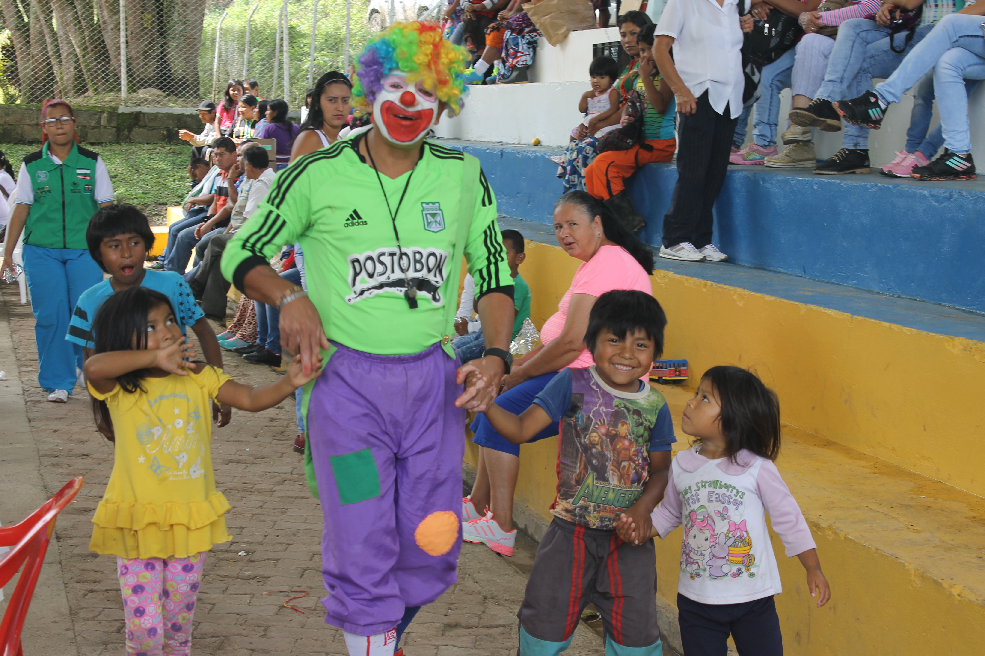
Proyectos ejecutados 2017
Línea 2: La nueva ruralidad, para vivir mejor en el campo
Proyecto: Apoyo integral a los hogares en condición de pobreza extrema en el departamento de Antioquia
ESTRATEGIAS:
Con la implementación de este proyecto se ha contribuido al mejoramiento de los niveles de calidad de vida de los hogares de la población rural, mediante el acompañamiento y la asesoría integral para acceder a los bienes y servicios; especialmente los establecidos en las dimensiones de identificación, salud y nutrición, educación y capacitación, habitabilidad, ingreso y trabajo, derechos humanos, y convivencia y desarrollo comunitario.
MUNICIPIOS ATENDIDOS:En el año 2017 se realizaron 72 eventos de servicios en el Departamento de Antioquia, en los municipios de:
Municipios donde se realizo una feria de servicios: Mutatá, Santa Fé de Antioquia, Medellín, El Bagre, Caicedo, Zaragoza, Briceño, Carepa, San Andrés de Cuerquia, Betulia, Apartadó, Tarazá, San Roque, Amalfi, Yondó, Buriticá, Cáceres, Santo Domingo, Amagá, Peque, Andes, Frontino, Segovia, Santa Bárbara, Arboletes, Nariño, Puerto Nare, Yolombo, Cañasgordas, Ciudad Bolívar, Cáceres, Urrao, Belmira,
Granada, Angostura, Tarazá, Vigía del Fuerte, Murindó, Caramanta, Sonsón.
Municipios donde se realizaron dos ferias de servicios: Anorí, Caucasia, Concordia, Chigorodó, Ituango, Fredonia, Necoclí, Puerto Berrio, Remedios, Vegachí, Yarumal, Zaragoza,
Municipios donde se realizaron tres ferias de servicios: Dabeiba, Nechí, Turbo.

Slide 4
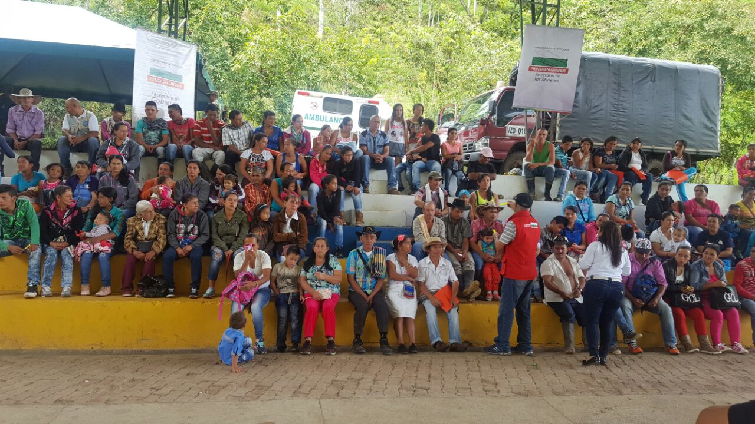
Línea 2: La nueva ruralidad, para vivir mejor en el campo
Proyecto: Apoyo integral a los hogares en condición de pobreza extrema en el departamento de Antioquia
EJECUCIÓN PRESUPUESTAL
INDICADORES DE PRODUCTO PLAN DE DESARROLLO:
Recursos Gobernación de Antioquia | Valor | %
Asignados | $ 640.000.000 | 100%
Ejecutados | $ 572.562.533 | 89%
INDICADORES DE RESULTADO PLAN DE DESARROLLO: Hogares de la Población Rural con acompañamiento para acceder a los servicios de derechos sociales, a 31 de diciembre de 2017, corresponde a 13.060 hogares rurales.

Slide 5
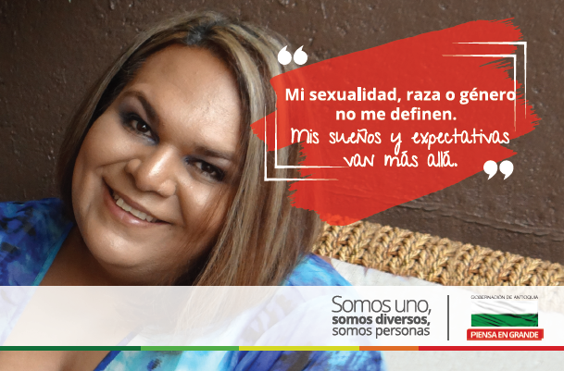

Proyectos ejecutados 2017
Línea 3: Equidad y movilidad social
Proyecto: Antioquia reconoce e incluye la diversidad sexual y de género
ESTRATEGIAS:
Se realizaron acciones tendientes a la inclusión y reconocimiento de derechos de la población LGBTI que contribuyeron a la visibilizarían de la población y la movilización social, orientada a construir un departamento plural, que reconoce e incluye los derechos de la población LGBTI, lo cual se traduce en ejercicios participativos activos, desde grupos poblacionales que reconocen derechos y dan apertura a espacios de construcción colectiva, que permiten incidir en el imaginario y percepción social e inciden en una ciudadanía activa y participativa desde el reconocimiento de derechos
EJEUCIÓN PRESUPUESTAL
Recursos Gobernación de Antioquia | Valor | %
Asignados | $ 715.000.000 | 100%
Ejecutados | $ 707.405.474 | 99%

Slide 6
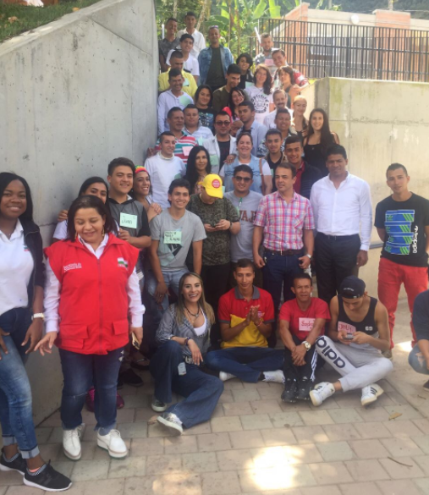
Línea 3: Equidad y movilidad social
Programa: Antioquia reconoce e incluye la diversidad sexual y de género
INDICADORES DE PRODUCTO PLAN DE DESARROLLO
INDICADORES DE RESULTADO PLAN DE DESARROLLO: Número de acciones incluyentes en el orden departamental dirigidas a población LGTBI, que en los primeros dos años de intervención suman 73 acciones.

Slide 7
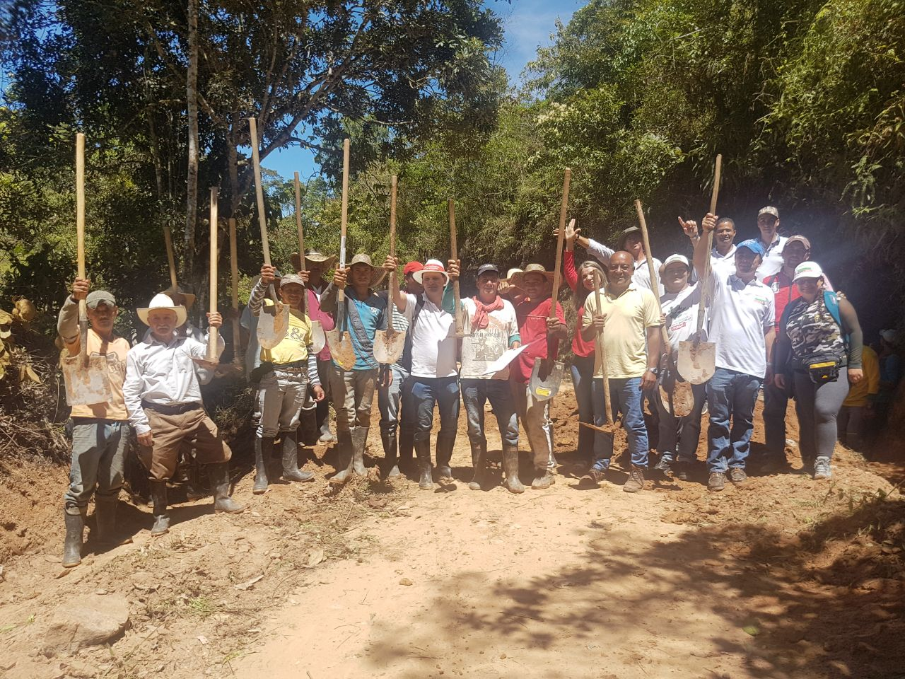
Proyectos en ejecutados2017
Línea 7: Gobernanza y buen gobierno
Proyecto: Convites Ciudadanos Participativos.
ESTRATEGIAS:
La implementación de este proyecto permite mejorar las condiciones de gobernabilidad en el Departamento de Antioquia y sus Municipios para la re-construcción del Tejido Social y mejoramiento de la calidad de vida de las comunidades.
El desarrollo de convites ciudadanos participativos permite:
- Promueve ejercicios democráticos dinámicos, en el marco del sistema de participación ciudadana de Antioquia.
- Promueve el fortalecimiento de una cultura democrática y de la participación ciudadana en la gestión de asuntos públicos y colectivos.
- Promueve la coordinación y la articulación interinstitucional para organizar la oferta que en general existe en materia de participación.
- Articula a las organizaciones sociales con las instituciones estatales.
- Fortalece las organizaciones sociales que desde los ejercicios participativos y de control social activen sus acciones de movilización social.
- Promueve diversas acciones que permitan la participación activa, acordes con sus realidades sociales.
Concertar Alianzas generadoras del desarrollo sostenible.
EJEUCIÓN PRESUPUESTAL
Recursos Gobernación de Antioquia | Valor | Recursos de gestión | Ejecución
Asignados | $ 1.200.000.000,00 |  | 100%
Ejecutados | $ 1.101.648.860,00 | $ 412.668.912,00 | 92%

Slide 8
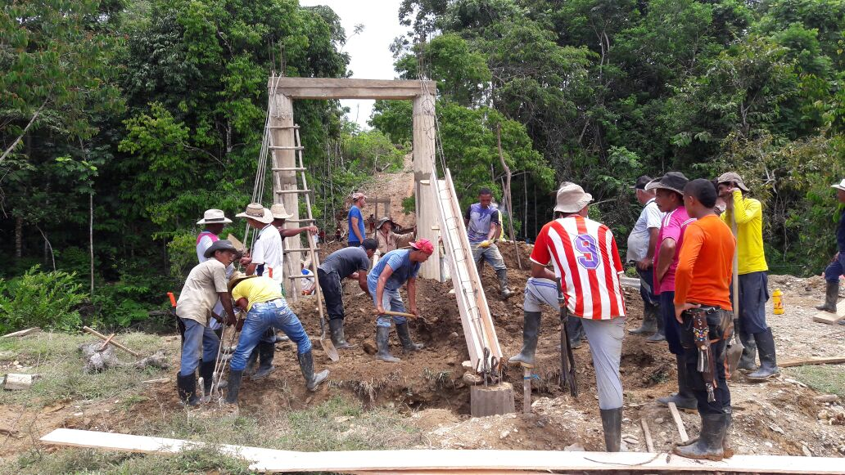
Línea 7: Gobernanza y buen gobierno
Proyecto: Convites Ciudadanos Participativos.
INDICADORES DE PRODUCTO PLAN DE DESARROLLO
INDICADORES DE RESULTADO PLAN DE DESARROLLO: Sistema Departamental de Participación Ciudadana y Control Social, tiene un avance en su implementación en un 78.4%.
MUNICIPIOS INTERVENIDOS 2017: YOLOMBÓ, LA ESTRELLA, CIUDAD BOLIVAR, PUERTO NARE, CACERES, BELMIRA, LA CEJA, LIBORINA, ARGELIA, CAUCASIA, VENECIA, CONCEPCION, MUTATÁ, NECOCLI, AMAGA, FREDONIA, TOLEDO, SOPETRAN, TARAZÁ, SAN ROQUE, GRANADA, BRICEÑO, BARBOSA, SANTA FE DE ANTIOQUIA, SAN JUAN DE URABÁ, COPACABANA, ZARAGOZA , GIRALDO, REMEDIOS, MONTEBELLO, TARSO, GIRARDOTA, CARACOLI, SEGOVIA, YARUMAL , SAN RAFAEL, HELICONIA

Slide 9
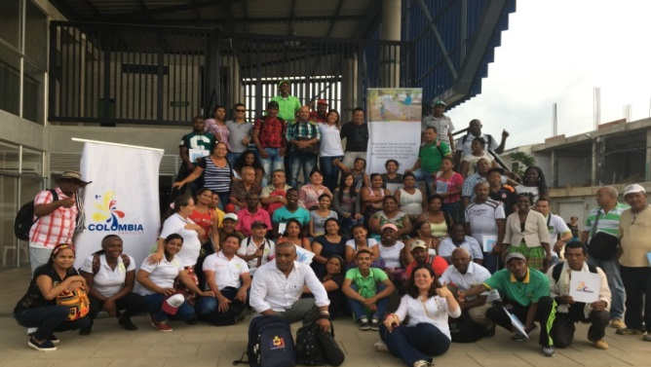
Proyectos ejecutados 2017
Línea 7: Gobernanza y buen gobierno
Proyecto: Fortalecimiento y consolidación del Sistema de Participación y Control Social en el departamento de Antioquia
ESTRATEGIAS:
En Antioquia se está implementando el Sistema Departamental de Participación Ciudadana y Control Social, que es un mecanismo de articulación de instancias, espacios, sujetos, recursos, instrumentos y acciones de la participación ciudadana, que permite un ejercicio activo de organización estructurada entre la administración departamental y todas las herramientas participativas que propone con otras instancias, espacios y sujetos activos desde el escenario participativo.
En el año 2016 se fortalecieron 74 consejos municipales de participación ciudadana y 1 consejo departamental.
En el año 2016, se crean 14 consejos municipales de participación ciudadana y control social, 9 encuentros subregionales de los 74 consejos municipales ya creados y formación en 13 encuentros subregionales en la Ley 1757 de 2015.
EJEUCIÓN PRESUPUESTAL
Recursos Gobernación de Antioquia | Valor | %
Asignados | $ 900.000.000,00 | 100%
Ejecutados | $ 883.591.184,00 | 98%

Slide 10
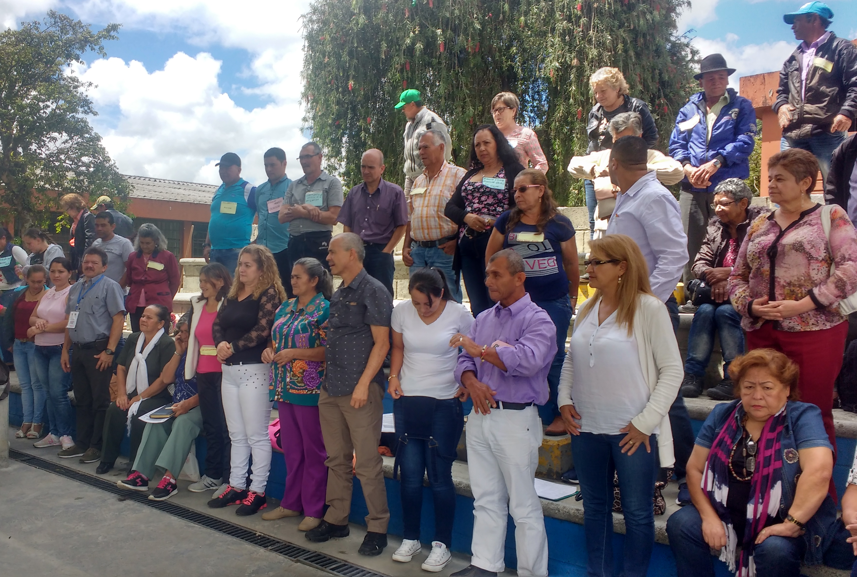
Línea 7: Gobernanza y buen gobierno
Proyecto: Fortalecimiento y consolidación del Sistema de Participación y Control Social en el departamento de Antioquia
INDICADORES DE PRODUCTO PLAN DE DESARROLLO
INDICADORES DE RESULTADO PLAN DE DESARROLLO: Sistema Departamental de Participación Ciudadana y Control Social, tiene un avance en su implementación en un 78.4%.

Slide 11
DIRECCIÓN DE ORGANISMOS COMUNALES

Slide 12
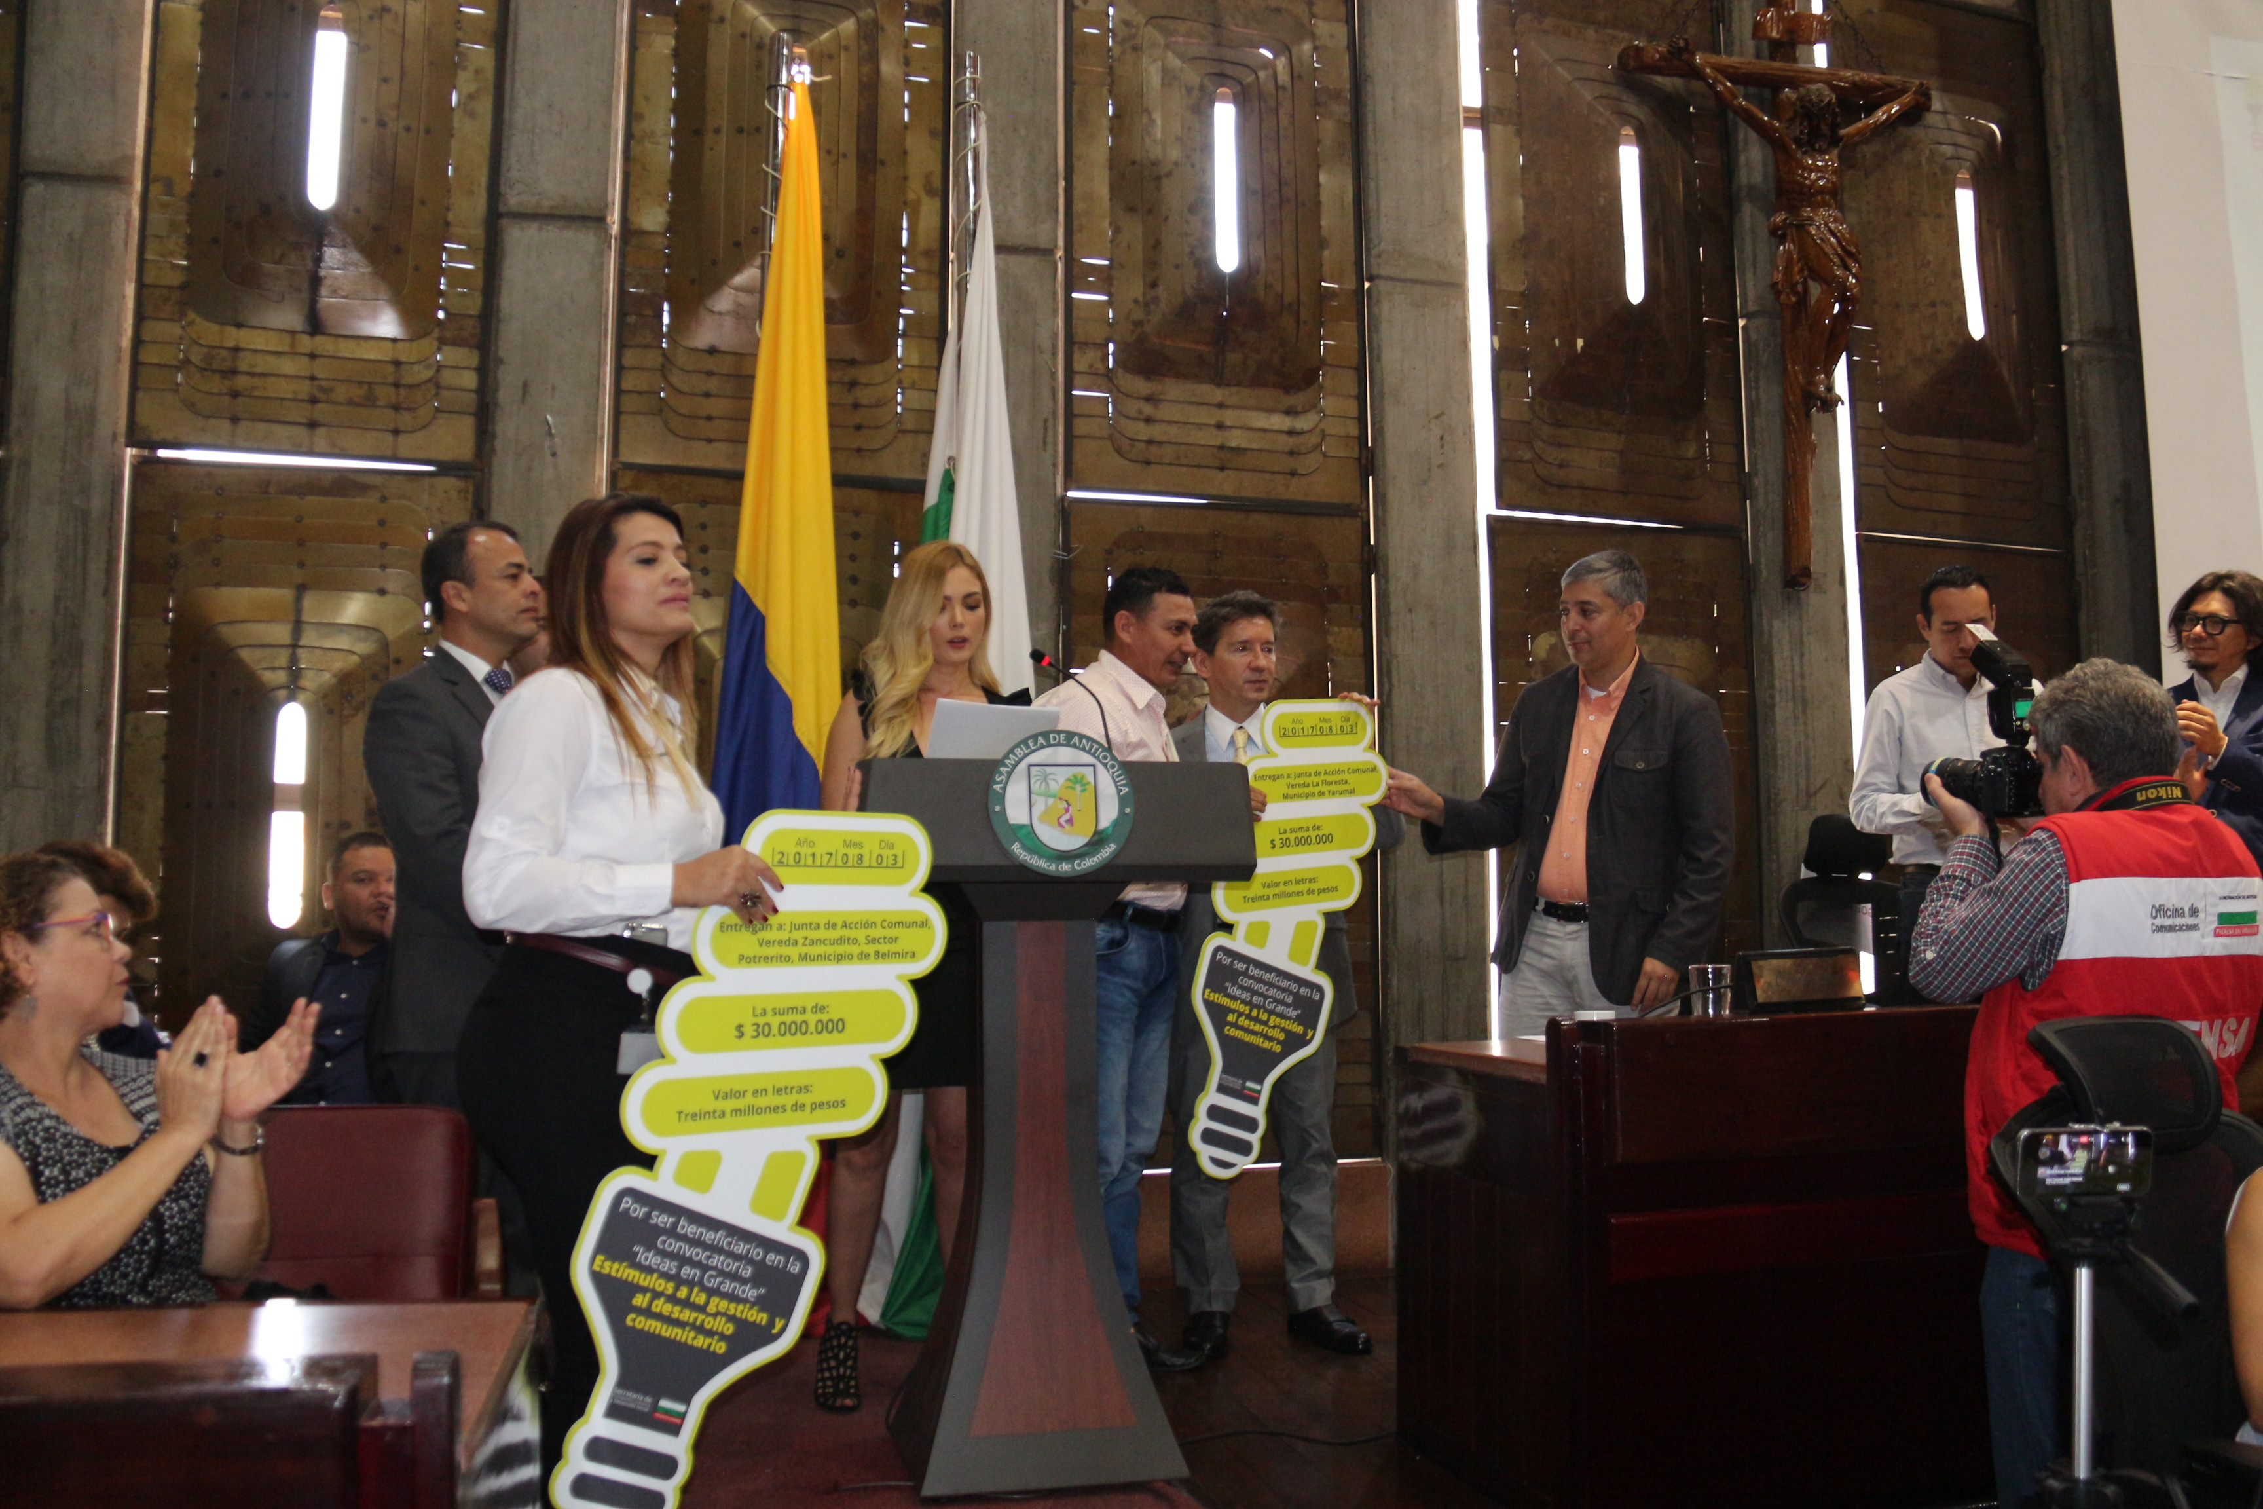
Proyectos ejecutados 2017
Línea 5: SEGURIDAD, JUSTICIA Y DERECHOS
Proyecto: Fortalecimiento, gestión para el desarrollo y la cohesión territorial en todo el departamento de Antioquia.
ESTRATEGIAS: Para la materialización de este proyecto, la Secretaría de Participación Ciudadana y Desarrollo Social, ha implementado la convocatoria "IDEAS EN GRANDE" como un instrumento por medio del cual se hace posible el apoyo, reconocimiento y proyección de los procesos que las organizaciones sociales y los organismos comunales, emprenden en beneficio de las comunidades que representan.
EJEUCIÓN PRESUPUESTAL
Recursos Gobernación de Antioquia | Valor | Recursos de gestión | Ejecución
Asignados | $ 2.200.000.000 |  | 100%
Ejecutados | $ 2.102.319.323 | $ 1.597.175.252 | 96%

Slide 13
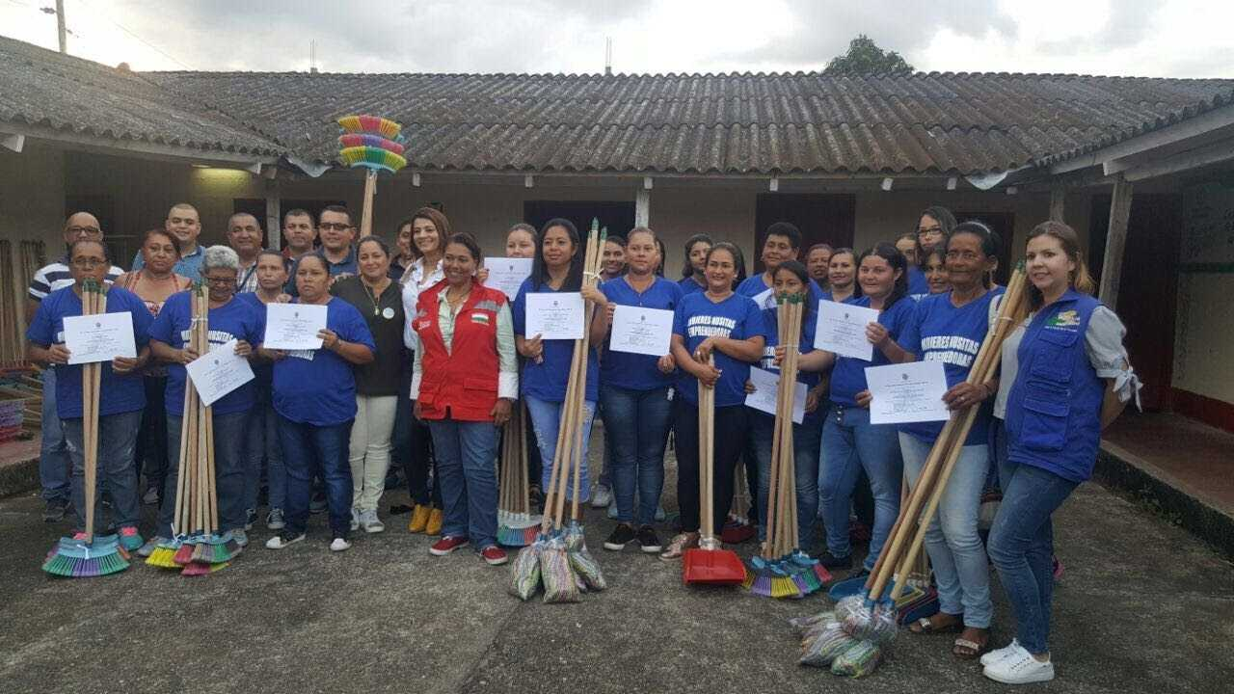
Línea 5: SEGURIDAD, JUSTICIA Y DERECHOS
Proyecto: Fortalecimiento, gestión para el desarrollo y la cohesión territorial en todo el departamento de Antioquia.
INDICADORES DE PRODUCTO PLAN DE DESARROLLO
De las 944 propuestas presentadas, se beneficiaron 68 en total (aunque se ejecutaron 67, una (1) organización solicitó la cancelación del estímulo por motivos internos de ellos). la distribución de los proyectos ganadores fue la siguiente, Convocatoria Ideas en Grande: 15 en la Línea 1: Infraestructura Social y 7 en cada una de las demás líneas convocadas), Convocatoria enfoque diferencial: 17 proyectos financiados y 1 convenio interadministrativo para un convite ciudadano en el municipio de Caicedo.

Slide 14
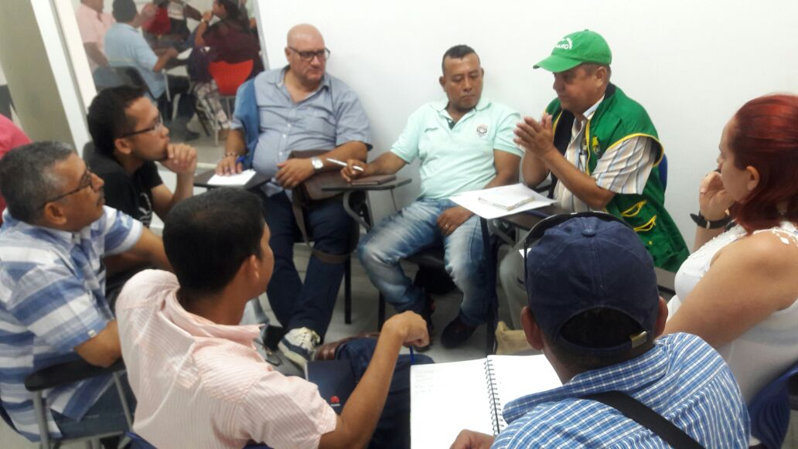
Proyectos ejecutados 2017
Línea 5: SEGURIDAD, JUSTICIA Y DERECHOS
Proyecto: Fortalecimiento de la organización Comunal en el departamento de Antioquia.
ESTRATEGIAS: En el desarrollo de este proyecto, se han fortalecido los niveles de incidencia de las organizaciones sociales, comunales y entidades territoriales en los procesos de desarrollo y convivencia ciudadana, se ha desarrollado por medio de formación y cualificación de los líderes sociales, comunales y ediles del departamento de Antioquia.
Hasta la fecha se cuenta con 4834 Organismos Comunales para los cuales se están implementando diferentes acciones para el mejoramiento de los 4 mínimos organizativos (personería Jurídica vigente, estatutos actualizados y aprobados, Dignatario o directivos electos- Sin vacantes, Libros reglamentarios registrados). estás juntas de acción comunal acogen alrededor de 67.676 dignatarios y se ha emitido su personería jurídica representada en el auto de reconocimiento acorde a la Ley 743 de 2002.
EJEUCIÓN PRESUPUESTAL
Recursos Gobernación de Antioquia | Valor | Ejecución
Asignados | $ 1.000.000.000 | 100%
Ejecutados | $ 973.138.423 | 97%

Slide 15
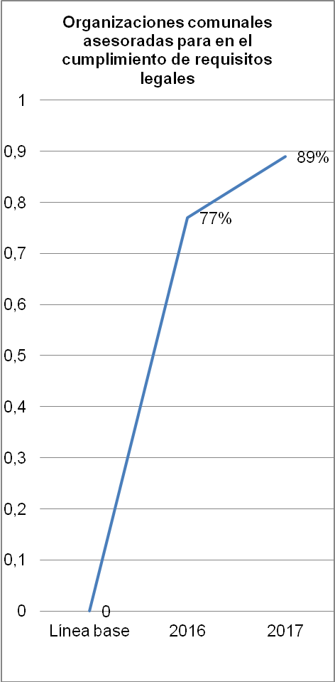
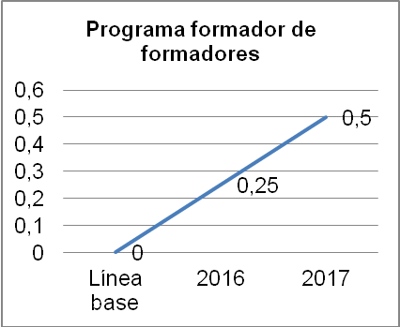
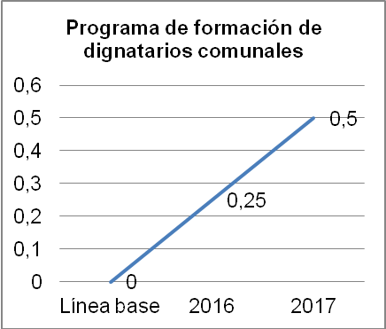
Línea 5: SEGURIDAD, JUSTICIA Y DERECHOS
Proyecto: Fortalecimiento de la organización Comunal en el departamento de Antioquia.
INDICADORES DE PRODUCTO PLAN DE DESARROLLO

Slide 16
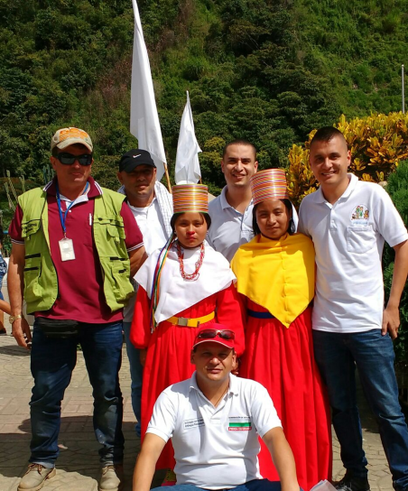
Proyectos ejecutados 2017
Línea 5: SEGURIDAD, JUSTICIA Y DERECHOS
Proyecto: Incidencia Comunal en escenarios de Participación.
ESTRATEGIAS: Este proyecto ha permitido mejorar los niveles de incidencia de las organizaciones sociales, comunales y entidades territoriales en los procesos de desarrollo y convivencia ciudadana en el departamento de Antioquia, incidiendo en los escenarios locales de participación ciudadana.
Este programa se viene implementando conjuntamente con la Federación Comunal de Antioquia, se han formado las comisiones de conciliación de los Organismos comunales del departamento de Antioquia, actualmente se ha avanzado en 50% de esta implementación.
En el periodo analizado se encuentra que hacen parte de los consejos de participación aproximadamente 737 organizaciones comunales y se encuentra en rastreo de información la participación en los demás espacios e instancias de participación
EJEUCIÓN PRESUPUESTAL
Recursos Gobernación de Antioquia | Valor | Ejecución
Asignados | $ 545.000.000,00 | 100%
Ejecutados | $ 407.977.351,00 | 75%

Slide 17
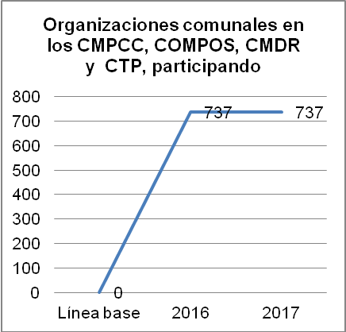
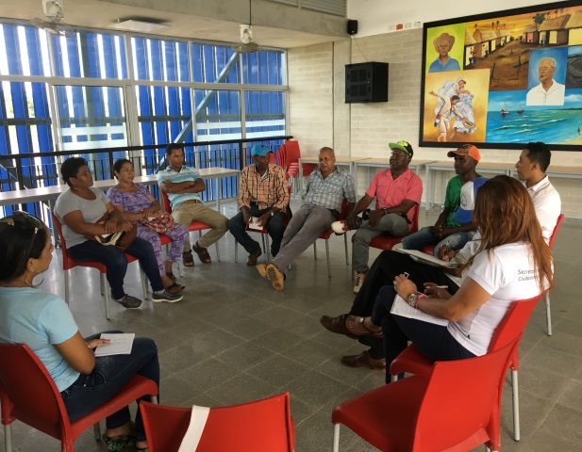
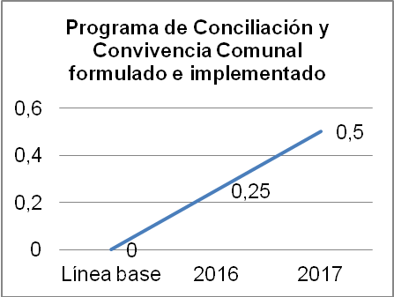
Línea 5: SEGURIDAD, JUSTICIA Y DERECHOS
Proyecto: Incidencia Comunal en escenarios de Participación.
INDICADORES DE PRODUCTO PLAN DE DESARROLLO
INDICADORES DE RESULTADO PLAN DE DESARROLLO PARA LA LÍNEA 5: Incidencia de las Organizaciones Sociales y Comunales en los procesos de desarrollo y Convivencia Ciudadana, el cual está en 45,4%.

Slide 18
SISTEMA DE PARTICIPACIÓN EN ANTIOQUIA
La Secretaría de Participación Ciudadana y Desarrollo Social, tiene como misión liderar los procesos de fortalecimiento de las organizaciones comunales y sociales, la implementación del Sistema de Participación Ciudadana, la formación para las veedurías ciudadanas y el control social y la construcción participativa de políticas públicas que permitan la incidencia efectiva de las comunidades en las decisiones públicas, además tiene como competencia la vigilancia, inspección y control de los organismos comunales del Departamento de Antioquia, en 118 municipios del Departamento, de los 125 constituidos.
Es por ello y atendiendo a los parámetros dados por la Constitución Política de Colombia y particularmente la ley 1757 del 2015, la Secretaría de Participación Ciudadana y Desarrollo Social ha estado concentrada en la estructuración del Sistema Departamental de Participación Ciudadana en el Departamento de Antioquia centrando su atención en la desarticulación existente entre la institucionalidad pública, privada, las organizaciones sociales, las instancias y los espacios de participación ciudadana y la promoción del control social a la gestión pública, para acercar a la ciudadanía a lo público y visualizando como una de las orientaciones estratégicas, procesos de formación ciudadana como herramienta de la inclusión social, generando líderes y lideresas más conscientes de su papel en la sociedad y su participación activa en la transformación de la sociedad desde las organizaciones comunales, sociales y la sociedad civil, las acciones realizadas en esta implementación son:
Acompañar los procesos de cualificación de formadores comunales y conciliadores de Asocomunales
Asesoría técnica y jurídica para estandarizar procedimientos acorde a la norma comunal
Acompañamiento a procesos de modernización tecnológica de Asocomunales y Juntas de Acción comunal
Creación de los consejos de participación ciudadana y control social.

Slide 19
MUCHAS GRACIAS!!!

